Slide 1

Проектная работа
«Особенности ведения бизнеса
в разных странах»
2-4 курс
Базовая кафедра ВО «Автопромимпорт»
«Системы государственного и корпоративного управления»
2019/2020 учебный год
avtopromimport@hse.ru

Slide 2


ВО «Автопромимпорт» более 50 лет осуществляет реализацию (поддержку) международных проектов, направленных на освоение новейших технологий.
50
За годы работы Объединение обеспечило поставку оборудования и пуск в эксплуатацию АвтоВАЗа, КАМАЗа, АТОМмаша, внедрение промышленных технологий Thyssenkrupp, Mannesmann, Siemens, Volkswagen, Porsche и многих других компаний.
В настоящее время Объединение работает более чем с 1400 компаниями из 52 стран мира.

Slide 3
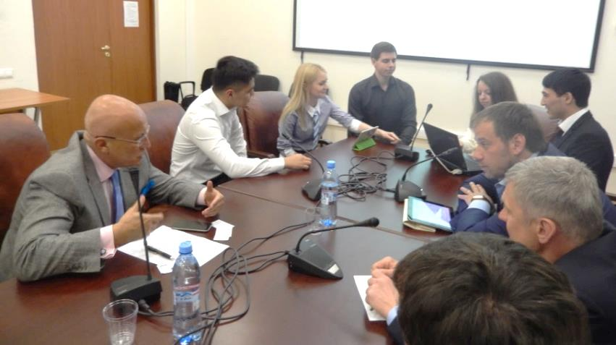
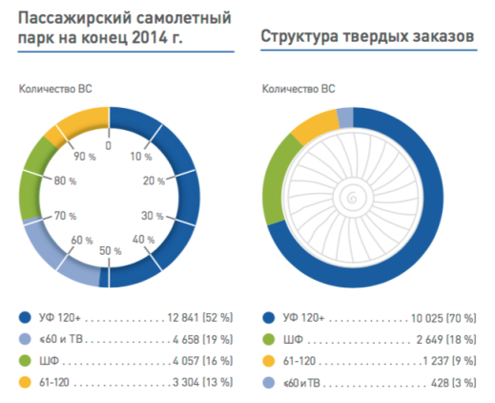
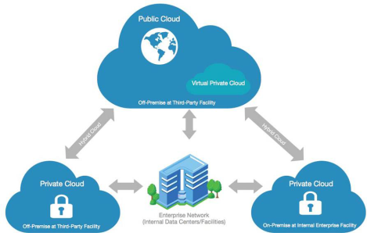
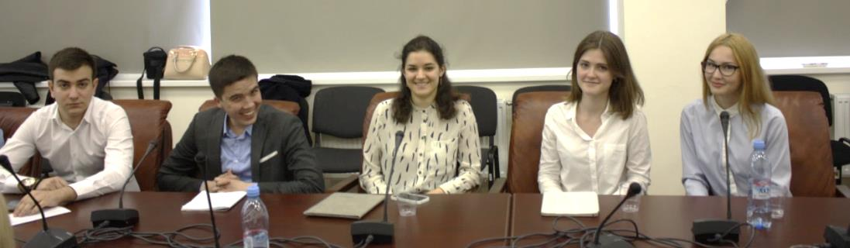
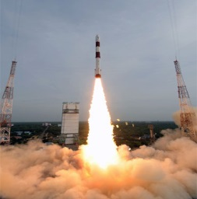

Проектная деятельность кафедры
На основе преподаваемых дисциплин кафедра ведет проектные, практические и научно-исследовательские работы в области организации и развития международного бизнеса с привлечением студентов к деятельности ведущих мировых компаний
Notes:
Фотки с защиты в зале Ученого

Slide 4
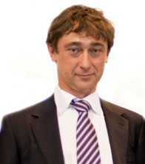
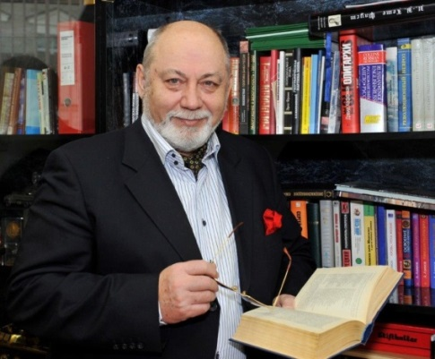
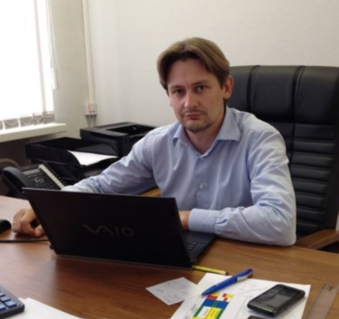
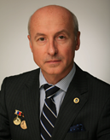
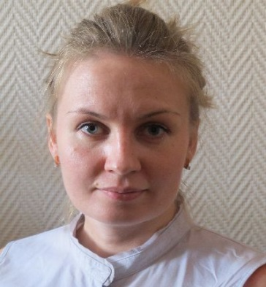
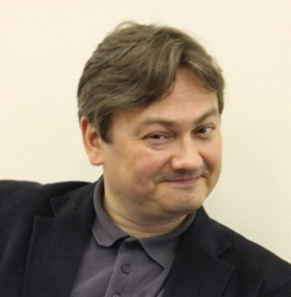
Профессорско-преподавательский состав
Подчуфаров
Андрей Юрьевич
Заведующий кафедрой, проф., д.т.н.,
Первый зам. генерального директора
ГП ВО «Автопромимпорт»
APodchufarov@hse.ru
Самойлов
Виктор Иванович
Профессор, д.соц.н., к.т.н.,
Ген. директор ГП ВО «Автопромимпорт»,
генерал-лейтенант в отставке
Vsamoilov@hse.ru;
Шилов
Максим Анатольевич
Доцент, к.э.н., к.т.н.,
Ген. директор ГК Материк,
АФК «Система»
MShilov@hse.ru
Рыбас
Александр Леонидович
Профессор, заместитель руководителя Федеральной службы по экологическому, технологическому и атомному надзору
arybas@hse.ru
Брундасова
Светлана Юрьевна
руководитель управления сводного бюджетирования ХК РТ
SBrundasova@hse.ru;
Сеньков
Роман Викторович
к.ф-м.н., руководитель департамента
АО «СКБ»
rsenkov@avtopromimport.ru

Slide 5
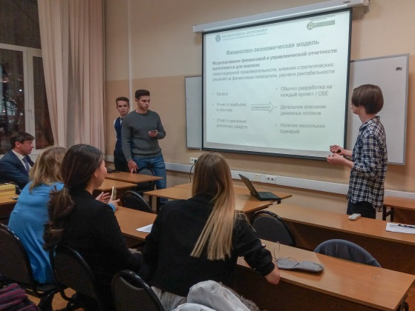
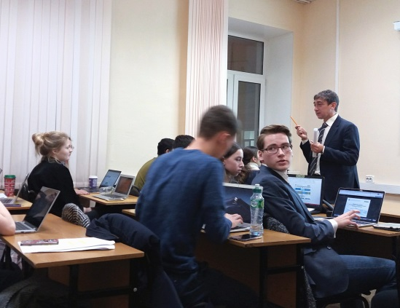
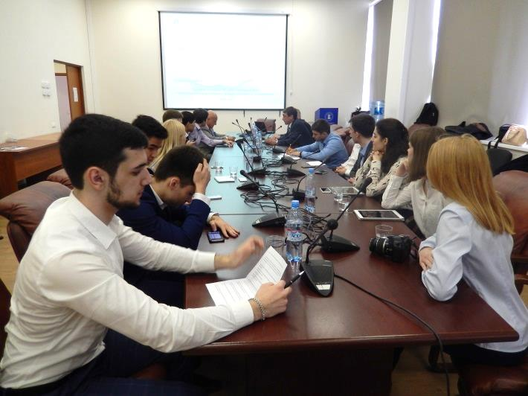
Цели проектной работы
Общая цель – сформировать у участников проектной работы навыки использования теоретических (научных) знаний, приобретаемых в процессе обучения в ВШЭ, для разработки и реализации практических решений в сфере международного бизнеса.
Прикладная цель - сформировать у участников проектной работы компетенции по формированию рациональной структуры территориального распределения международного бизнеса.

Slide 6























Наши партнеры и клиенты

Slide 7
Особенности ведения бизнеса в разных странах
Оценка
рынка
продать
произвести/купить
Социально-экономические факторы
Правовая и политическая среда
Структура экономики
Прогноз, изменения условий, моделирование
Специализация
по сферам деятельности
Предприятие 1
Предприятие 2
Предприятие 3

Slide 8
План проектной работы
1 этап
Работа в группах по специализациям – изучение теоретических положений по темам.
Применение приобретенных знаний к условиям ведения бизнеса в России (группа 1-3), тестовый пример (группа 4).
Изложение освоенного материала и полученных результатов на итоговом занятии, коллективное обсуждение.
2 этап
Применение в рамках сводных групп полученных знаний к оценке условий ведения бизнеса в выбранных парах стран.
Изложение освоенного материала и полученных результатов на итоговом занятии, коллективное обсуждение.
3 этап
Применение приобретенных знаний и навыков для решения актуальных задач предприятий реального сектора

Slide 9
Подход к выставлению оценок
После каждого выступления другие подгруппы оценивают ее по пятибалльной системе. При этом, оценивая выступление в 5, 4, 3 балла, подгруппа отвечает на 3, 2, 1 вопрос соответственно по теме выступления. Неправильный ответ приводит к получению штрафного балла при расчете итоговой оценки подгруппы.
Суммарная оценка выступающей подгруппы корректируется с учетом количества ее членов, пересчета в 10-ти балльную систему, штрафных баллов за неправильно отвеченные вопросы и распределяется между участниками подгруппы самостоятельно.
В случае различия в оценке, преподаватели вправе скорректировать общую оценку подгруппы на 4 балла в плюс или минус и индивидуальную оценку на 2 балла в плюс или минус.

Slide 10
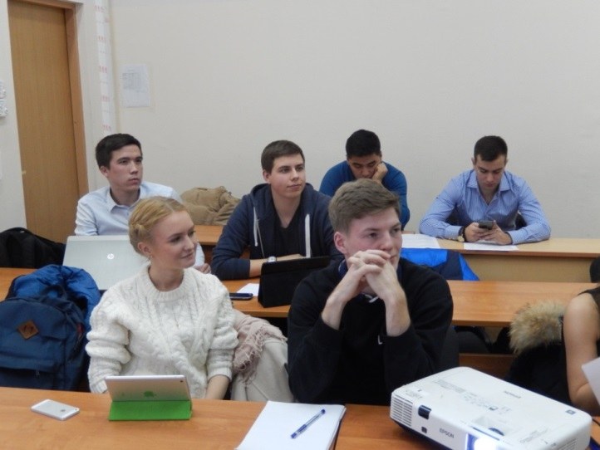
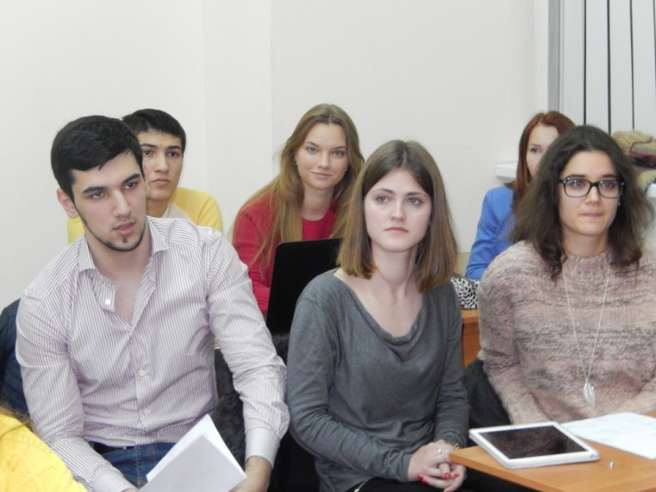
Задание на 1 этап
Выделить перечень основных терминов и определений, характеризующих особенности ведения бизнеса в рассматриваемой стране (области по подгруппам).
Разобраться с базовыми определениями, что они означают, чем характеризуются, как оцениваются, какую играют роль в анализе страны.
Провести анализ условий ведения бизнеса в Российской Федерации. Какими параметрами характеризуется, в чем заключаются особенности ведения бизнеса.
Подготовить презентацию полученных результатов для представления другим участникам проектной работы.

Slide 11
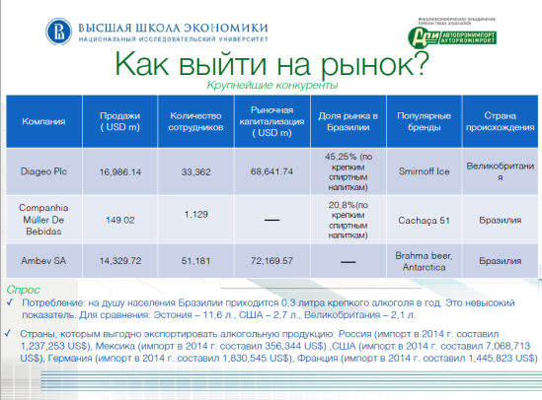
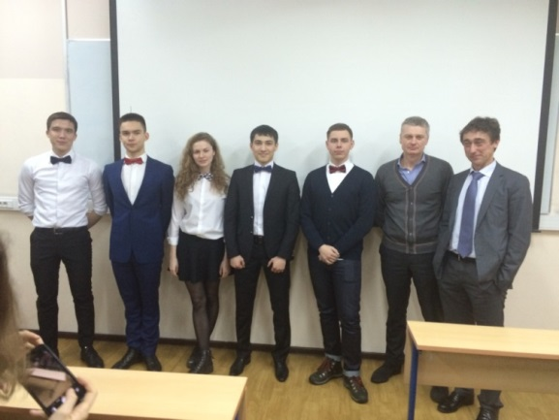

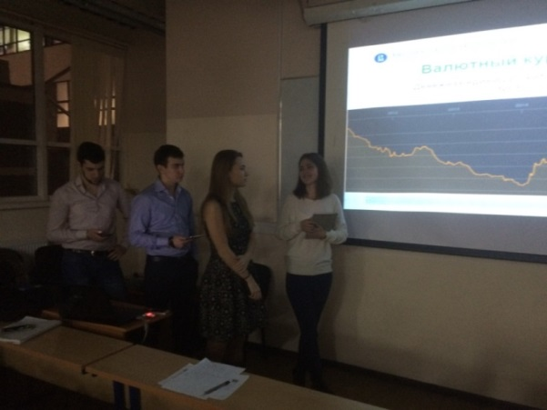

Задание на 2 этап
1. Провести анализ и сравнить условия ведения бизнеса в выбранных парах стран
2. Дать оценку изменений условия ведения бизнеса в рассматриваемых странах на ближайшие 10 лет.
3. Предложить сферы деятельности, развитие которых в рассматриваемых странах будет иметь дополнительные конкурентные преимущества.
4. Подготовить презентацию полученных результатов для представления другим участникам проектной работы.

Slide 12
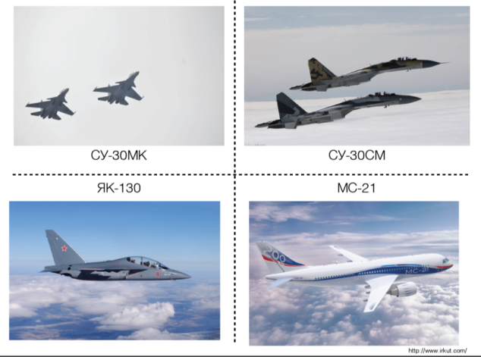
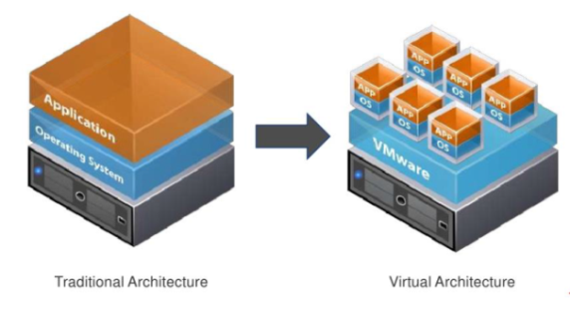

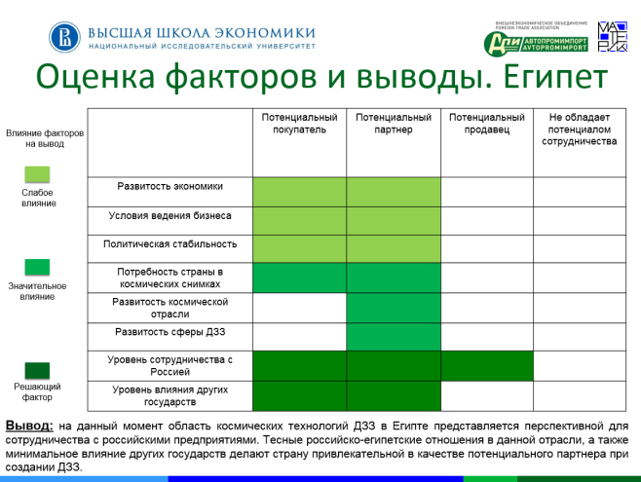
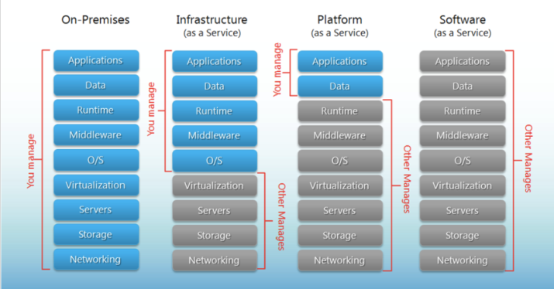
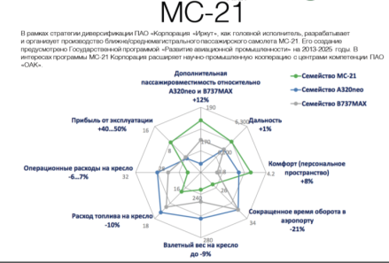
Задание на 3 этап
Применение приобретенных знаний и навыков для решения актуальных задач предприятий реального сектора.
Знакомство с предприятиями, получение заданий, проведение анализа условий ведения бизнеса с странах в соответствии с рассматриваемой территориальной структурой, моделирование ключевых показателей.
Подготовка презентации полученных результатов для представления другим участникам проектной работы.

Slide 13



Темы этапа 3
Разработка конкурентоспособной структуры бизнеса облачного хранилища регионального уровня, аналогичного Microsoft Azure, Google Cloud Platform, путем предложения схемы наиболее эффективного расположения его дата центров по региону
Оценка региональных перспектив продвижения российских космических технологий в странах Ближнего Востока и Северной Африки (на примере Египта и Алжира)
Оценка конкурентоспособности центров региональных продаж на рынке ближне-среднемагистральных пассажирских самолетов с целью продвижения перспективного продукта ПАО «Иркут» МС-21

Slide 14

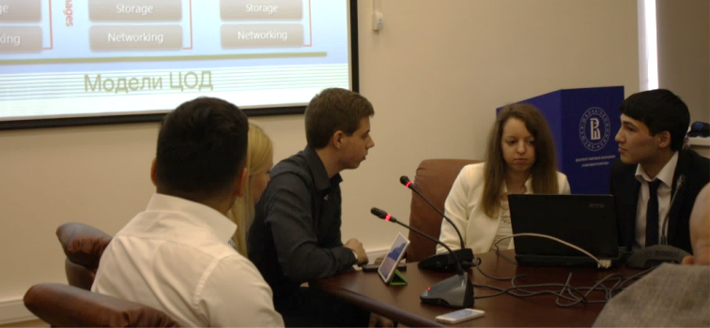

Защита проектной работы

Slide 15
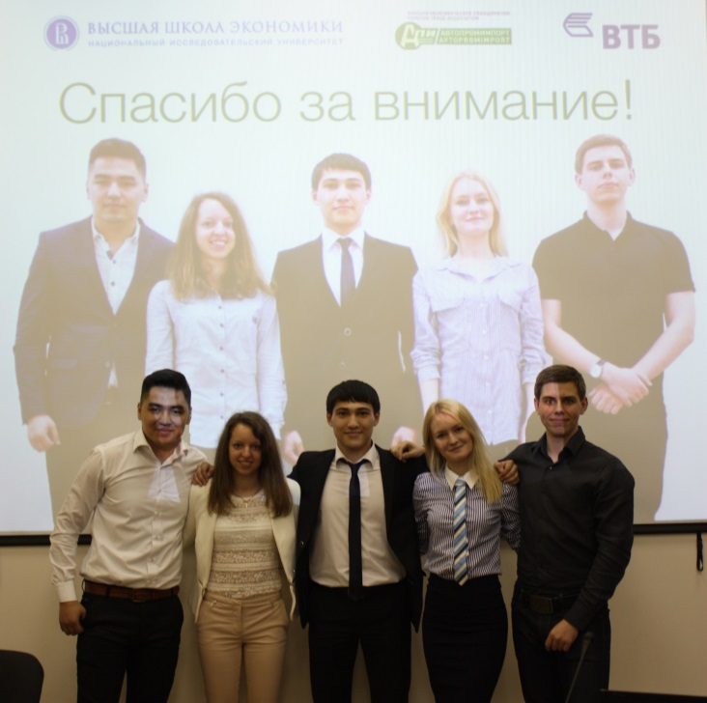
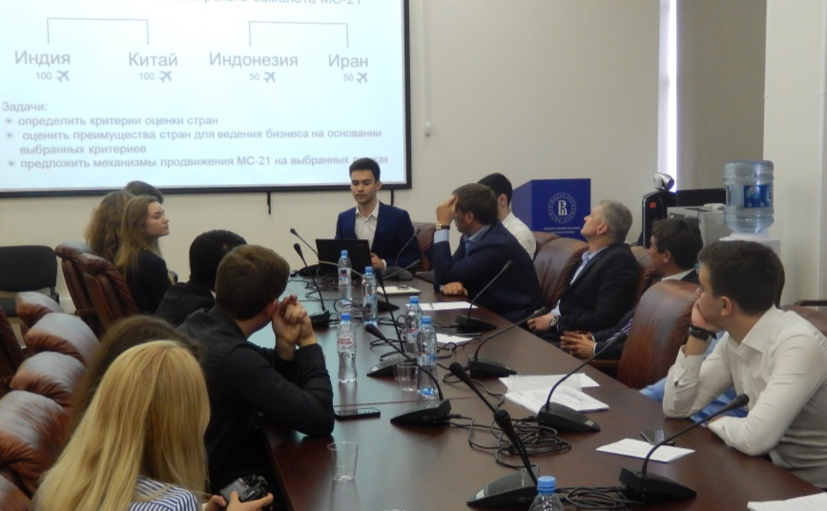
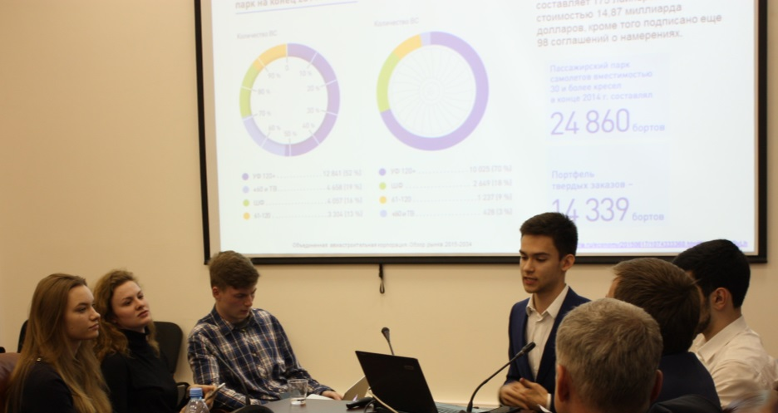
Отзывы участников проекта
«Курс полностью оправдал ожидания и даже превзошел их. Очень понравился последний блок с решением кейсов для компаний. В такой форме чувствуется значимость выполненной работы и реальная польза полученных знаний, их применимость в жизни».
«Спасибо Вам большое за проведенную проектную работу! Было интересно, продуктивно и полезно. Очень понравилось работать с Вами и кафедрой в целом».

Slide 16
Отзывы кураторов проектной деятельности
«Важно, что студенты активно поработали на первых этапах. Студенты были хорошо подготовлены, легко ориентировались в поиске информации. Команда работала слаженно, обязанности грамотно распределялись ответственным группы. Рекомендации и предложения учитывались, высказывались идеи, обсуждение было нацелено на достижение практического результата. На выходе получили исследование по заданной теме, представляющее реальный интерес для бизнеса. От всей души желаю студентам и сотрудникам кафедры успехов и рассчитываю на дальнейшее развитие сотрудничества с нашим предприятием».
Е. Коньков
«Студенты, с которыми мы работали, приятно удивили своей подготовленностью, за что особенное спасибо преподавателям базовой кафедры. За короткое время группа собрала требуемую информацию, провела необходимый анализ, к итоговому выступлению подготовила обоснованные выводы. Считаю, что все участники продемонстрировали умение работать в команде и добиваться поставленных целей».
Г. Хохлов

Slide 17
«Разработанный кафедрой подход к постепенному погружению студентов в процесс анализа реальных бизнес-процессов позволяет формировать мобильные группы с потрясающе высокой эффективностью. Работа над конкретной задачей исследования мирового космического рынка показала не только уникальность методики постановки задачи, но и позволила выявить сильные стороны ребят: их умение мобилизоваться, функционально распределять работу, совместно анализировать собранную и обработанную информацию, формировать выводы и быть готовыми к принятию быстрых и выверенных решений. Важно, что студенты активно поработали на первых этапах.
Считаю группу готовой к выполнению более сложных заданий как в рамках учебного процесса, так и в интересах реального бизнеса».
М. Шилов

Slide 18

Будем рады видеть вас на наших занятиях!

Slide 19


101000, Москва, ул. Мясницкая, д. 20
Телефон: +7 (495) 771-32-32
Факс: +7 (495) 628-79-31
E-mail: hse@hse.ru
www.hse.ru
20, Myasnitskaya street, Moscow, 101000, Russia
Phone: +7 (495) 771-32-32
Fax: +7 (495) 628-79-31
E-mail: hse@hse.ru
www.hse.ru
115054, Москва, Стремянный переулок, д. 11
Телефон/Факс: +7 (495) 269-03-07
E-mail: api@avtopromimport.ru
www.avtopromimport.ru
11, Stremyanniy side street, Moscow, 115054, Russia
Phone/Fax: +7 (495) 269-03-07
E-mail: api@avtopromimport.ru
www.avtopromimport.ru
Базовая кафедра ВО «Автопромимпорт»
«Системы государственного и корпоративного управления»
we.hse.ru/avtopromimport avtopromimport@hse.ru

